Slide 1
ОБУЧЕНИЕ ПРЕПОДАВАТЕЛЕЙ
ПО ОКАЗАНИЮ ПЕРВОЙ ПОМОЩИ
Notes:
Добро пожаловать на занятие по подготовке преподавателей первой помощи.
Сегодня мы разберём тему травм, ранений, поражений и прочих состояний — не как текст для заучивания, а как то, на что важно опираться, когда вы сами будете вести это занятие.
Мы посмотрим, какие акценты держать на практике, какие ошибки чаще всего допускают слушатели и как связать подробный осмотр с помощью, контролем состояния и передачей пострадавшего скорой помощи.

Slide 2
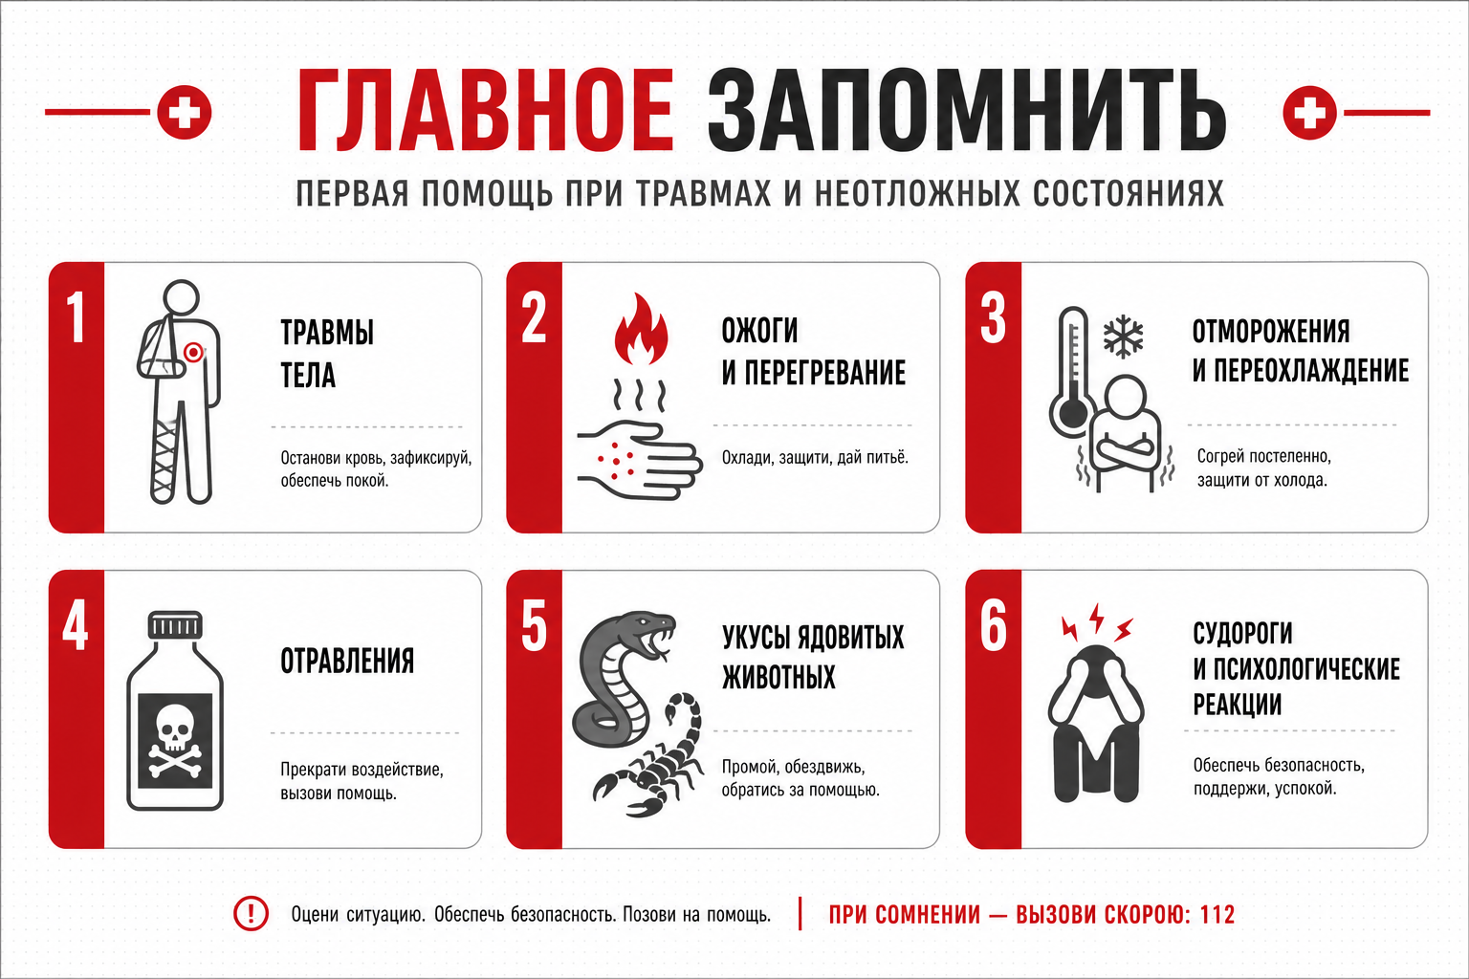
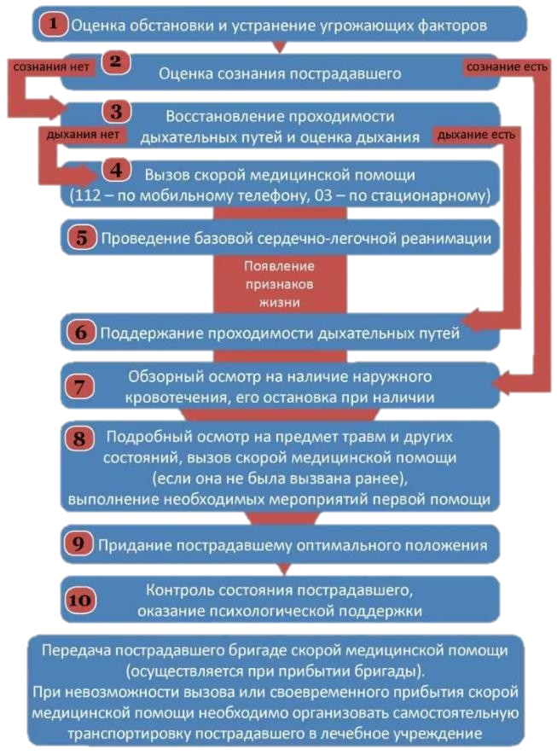
РЕКОМЕНДАЦИИ ДЛЯ ЭФФЕКТИВНОГО ОБУЧЕНИЯ
ТЕМА 4. ТРАВМЫ, РАНЕНИЯ, ПОРАЖЕНИЯ И ПРОЧИЕ СОСТОЯНИЯ
Важно заострить внимание:
Цель: подробный осмотр, помощь при травмах и прочих состояниях, контроль и поддержка до СМП;
Формат: 6 часов (2 теория + 4 практика), демонстрация и ситуационные задачи;
Термические, токсические и иные факторы не менее важны, чем механические травмы;
Особый акцент — контроль состояния и психологическая поддержка;
Связывать осмотр → помощь по находке → положение → контроль → передача СМП.
Возможные ошибки при обучении:
Свести тему только к «бинтованию ран» и забыть прочие состояния;
Не отрабатывать контроль состояния и психологическую поддержку;
Не связать подробный осмотр с вызовом СМП и дальнейшими действиями.
Notes:
Сегодняшняя тема — оказание первой помощи при травмах, ранениях, поражениях и прочих состояниях.
Цель занятия широкая: научить подробному осмотру и опросу, помочь при повреждениях разных областей тела, при отравлениях, укусах и ужаливаниях, а также отработать положения тела, контроль состояния и психологическую поддержку до передачи пострадавшего скорой помощи.
Обычно на это отводят шесть часов: два часа теории и четыре часа практики.
Уже во введении важно сказать: термические, химические, электрические и токсические воздействия так же значимы, как механическая травма.
Особый акцент держите на контроле состояния и психологической поддержке — это не «дополнение», а часть первой помощи.
Выстраивайте логику занятия цепочкой: осмотр, помощь по находке, положение, контроль и передача бригаде.
Ошибка в обучении — свести всё к бинтованию и забыть прочие состояния.
Вторая — не отрабатывать контроль и поддержку.
Третья — оторвать подробный осмотр от вызова скорой и дальнейших действий.

Slide 3
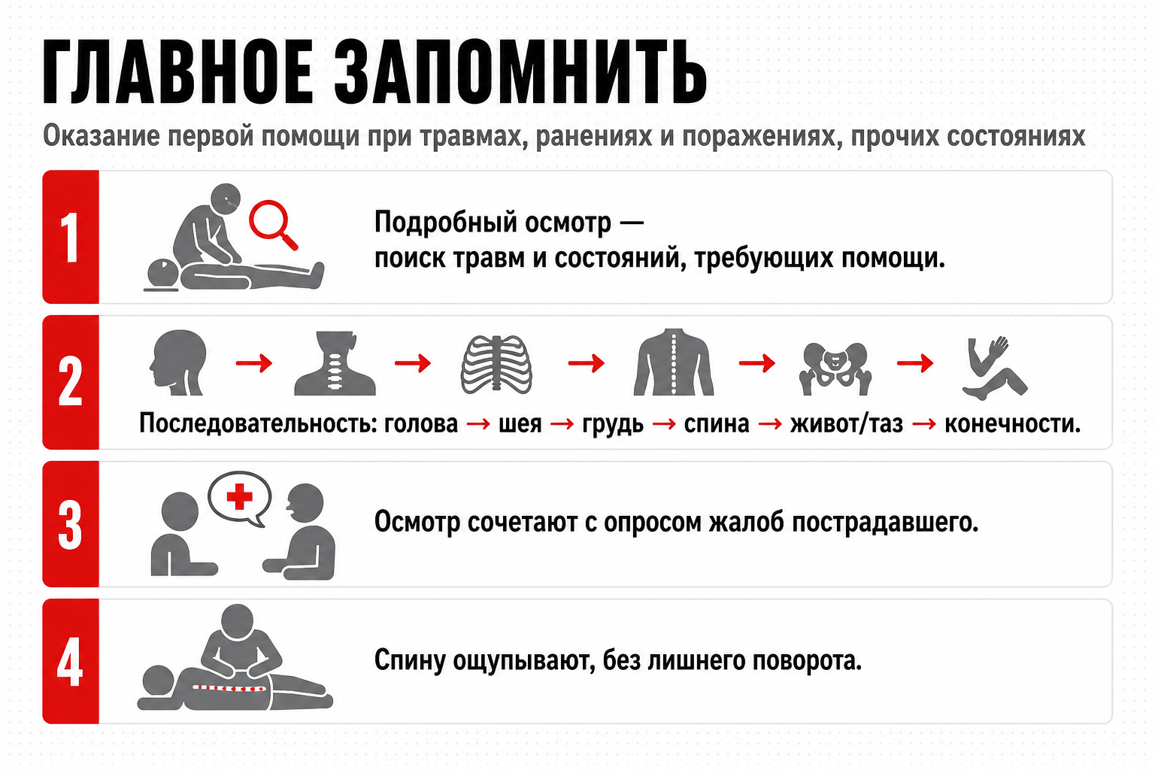
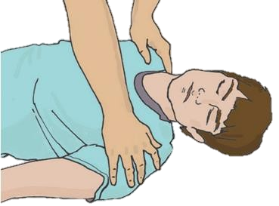
РЕКОМЕНДАЦИИ ДЛЯ ЭФФЕКТИВНОГО ОБУЧЕНИЯ
ПОДРОБНЫЙ ОСМОТР И ОПРОС ПОСТРАДАВШЕГО
Важно заострить внимание:
Цель осмотра — найти травмы и состояния, требующие помощи;
Последовательность: голова → шея → грудь → спина → живот/таз → конечности;
Сочетать осмотр с опросом: что болит, что произошло, что уже сделано;
Данные осмотра нужны и для помощи, и для сообщения диспетчеру СМП;
Не пропускать закрытые признаки: кровоподтёки, ссадины, деформация, боль.
Возможные ошибки слушателей:
Осматривать хаотично, без единой последовательности;
Искать только открытые раны и игнорировать тупую травму;
Не задавать уточняющих вопросов пострадавшему в сознании.
Notes:
Подробный осмотр и опрос — фундамент всей темы.
Его цель не «пройтись глазами», а выявить травмы, ранения, поражения и другие состояния, которые требуют первой помощи.
Держите последовательность: голова, шея, грудь, спина, живот и таз, затем конечности.
Если пострадавший в сознании, осмотр сочетают с опросом: что произошло, где болит, какие жалобы, что уже делали.
Сведения с осмотра нужны и для самой помощи, и для точного сообщения диспетчеру скорой.
Отдельно напомните: закрытые признаки — кровоподтёки, ссадины, деформация, болезненность — не менее важны, чем открытая рана.
Ошибки слушателей — осматривать хаотично, искать только кровь и раны и почти не разговаривать с человеком в сознании.

Slide 4
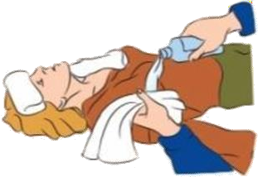
РЕКОМЕНДАЦИИ ДЛЯ ЭФФЕКТИВНОГО ОБУЧЕНИЯ
ОСНОВНЫЕ СОСТОЯНИЯ, ТРЕБУЮЩИЕ ПЕРВОЙ ПОМОЩИ
Важно заострить внимание:
После угрожающих кровотечения и остановки дыхания остаются «прочие» состояния;
Их много, поэтому нужен системный осмотр, а не поиск «одной главной травмы»;
Состояние может меняться — важен повторный контроль;
Приоритет действий всё равно идёт от угрозы жизни к менее срочному;
Не оставлять «мелочи» без внимания: они ухудшают исход и осложняют лечение.
Возможные ошибки слушателей:
Считать, что после остановки крови «уже всё сделано»;
Фиксироваться на одном повреждении и не досмотреть остальное;
Игнорировать динамику состояния до приезда СМП.
Notes:
Когда угрожающее кровотечение и отсутствие дыхания сняты с повестки, остаётся большой пласт прочих состояний.
Их действительно много, поэтому слушателям нужен не список для заучивания, а привычка к системному осмотру.
Повреждение может быть не одним: человек с раной руки вполне может иметь травму груди или признаки отравления.
Состояние меняется со временем, значит контроль нельзя «закрыть» после первого осмотра.
Приоритет действий всегда от угрозы жизни к менее срочному, но «мелочи» тоже важны: они ухудшают самочувствие и исход лечения.
Ошибки слушателей — решить, что после остановки крови всё уже сделано; зациклиться на одной травме; и перестать смотреть за динамикой до приезда скорой.

Slide 5
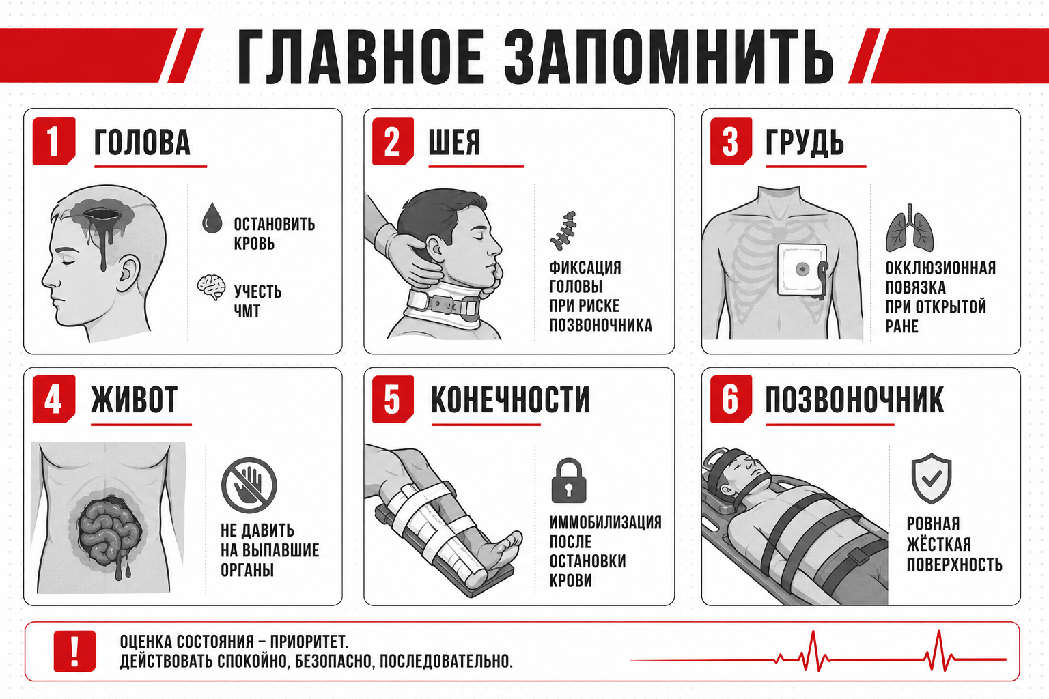
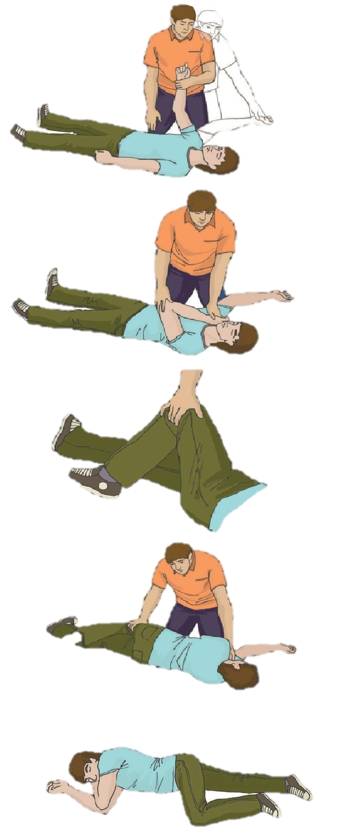
РЕКОМЕНДАЦИИ ДЛЯ ЭФФЕКТИВНОГО ОБУЧЕНИЯ
ТРАВМЫ РАЗЛИЧНЫХ ОБЛАСТЕЙ ТЕЛА
Важно заострить внимание:
Голова: давление/повязка; осторожность при подозрении на перелом черепа; инородное не извлекать;
Шея: давление и повязка через противоположную подмышку;
Грудь: окклюзионная повязка при проникающем ранении; не «глушить» дыхание;
Живот/таз: не давить на выпавшие органы; фиксировать инородное тело;
Конечности и позвоночник: иммобилизация; при подозрении на позвоночник — максимально бережное обращение.
Возможные ошибки слушателей:
Сильно давить при подозрении на перелом черепа;
Накладывать на шею круговую повязку «как на руку»;
Вправлять органы или вытаскивать инородные предметы;
Трясти и резко перемещать при подозрении на травму позвоночника.
Notes:
Дальше разберите травмы по областям тела — коротко, но с жёсткими правилами безопасности.
На голове обычно помогают давлением и повязкой, но при подозрении на перелом черепа усиливать давление на кости нельзя; инородный предмет не извлекают, а фиксируют.
На шее давление дополняют повязкой через противоположную подмышку, а не круговой повязкой «как на конечность».
При проникающем ранении груди нужна окклюзионная, герметизирующая повязка, без лишнего сдавления дыхания.
На животе и тазе не давят на выпавшие органы и не вытаскивают инородные предметы — их фиксируют.
Конечности иммобилизируют; при подозрении на травму позвоночника обращаются максимально бережно.
Ошибки слушателей здесь особенно опасны: сильное давление на череп, круговая повязка на шее, попытки вправить органы или резко перемещать человека с возможной травмой позвоночника.

Slide 6
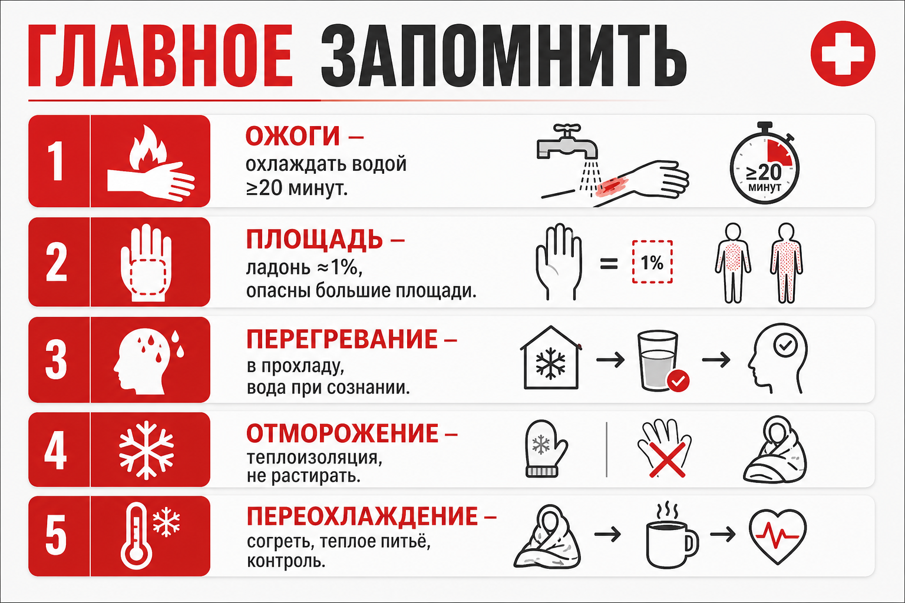
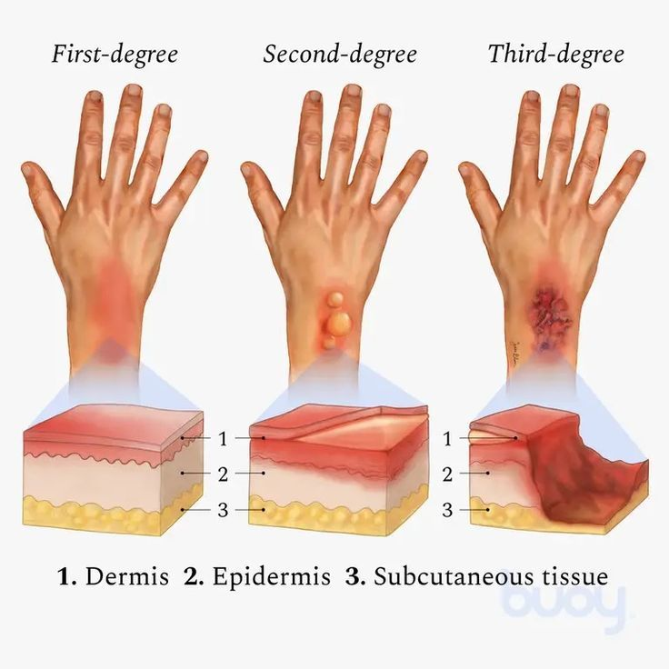
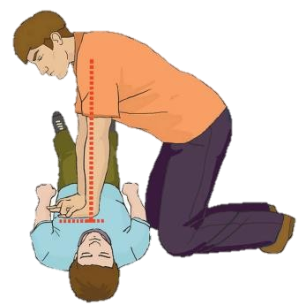
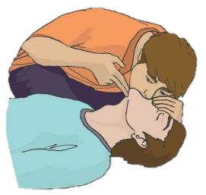
РЕКОМЕНДАЦИИ ДЛЯ ЭФФЕКТИВНОГО ОБУЧЕНИЯ
ПОРАЖЕНИЯ ТЕРМИЧЕСКИМИ ФАКТОРАМИ
Важно заострить внимание:
Ожоги: охлаждение protoчной водой, стерильная/чистая повязка, не вскрывать пузыри;
Не мазать маслом, кремами и «народными средствами» на месте;
Ожог дыхательных путей — повод к срочному вызову СМП и контролю дыхания;
Перегревание: охлаждение, покой, питьё при сознании, вызов помощи при тяжёлом состоянии;
Отморожение и переохлаждение: прекратить охлаждение, термоизоляция, бережное согревание без растирания снегом.
Возможные ошибки слушателей:
Вскрывать пузыри и наносить масло/мази на свежий ожог;
Растирать отмороженные участки снегом или резко согревать;
Недооценивать ожог дыхательных путей и переохлаждение.
Notes:
Термические поражения часто недооценивают, и это как раз тот акцент методички.
При ожогах сначала охлаждают проточной водой, затем закрывают чистой или стерильной повязкой и не вскрывают пузыри.
Масла, кремы и «народные средства» на месте происшествия не используют.
Ожог верхних дыхательных путей — отдельный тревожный сигнал: нужен срочный вызов скорой и контроль дыхания.
При перегревании обеспечивают покой, охлаждение и, если человек в сознании, питьё; при тяжёлом состоянии вызывают помощь.
При отморожении и переохлаждении прекращают охлаждение, укутывают, согревают бережно и не растирают снегом.
Ошибки слушателей — вскрывать пузыри и мазать маслом, растирать отмороженные участки и недооценивать ожог дыхательных путей или переохлаждение.

Slide 7
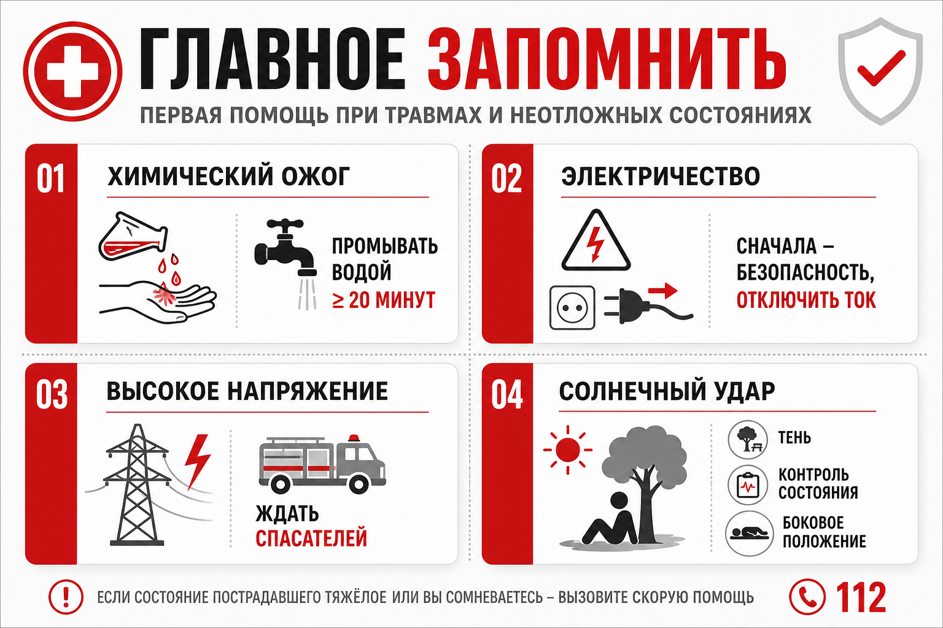
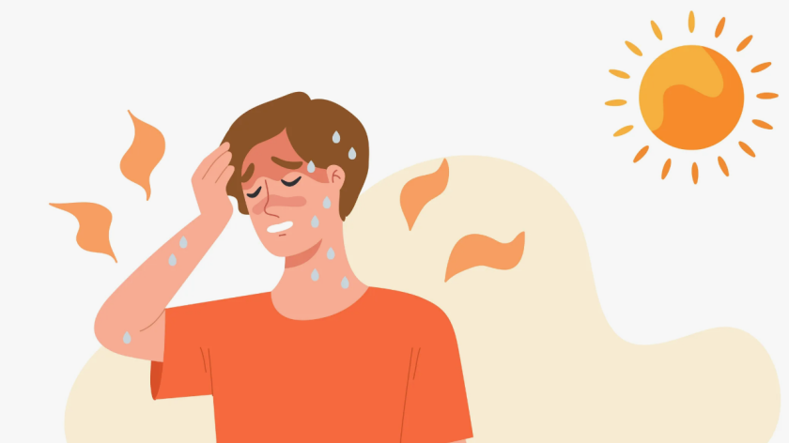
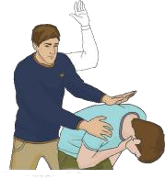
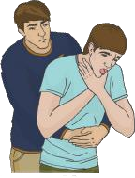
РЕКОМЕНДАЦИИ ДЛЯ ЭФФЕКТИВНОГО ОБУЧЕНИЯ
ХИМИЧЕСКИЕ, ЭЛЕКТРИЧЕСКИЕ ФАКТОРЫ И ИЗЛУЧЕНИЕ
Важно заострить внимание:
Сначала собственная безопасность: ток отключить, химию не размазывать руками;
Химический ожог кожи: длительное промывание водой, снять загрязнённую одежду;
Электротравма: обесточить, затем осмотр и СЛР по показаниям;
Не «отрывать» пострадавшего от источника тока без защиты;
При излучении — прекратить воздействие, по возможности удалить загрязнения, вызвать СМП.
Возможные ошибки слушателей:
Хвататься за пострадавшего под напряжением;
Нейтрализовать кислоту щёлочью «на глаз»;
Забыть проверить дыхание и кровообращение после электротравмы.
Notes:
Химия, электричество и излучение всегда начинаются с вашей безопасности.
Ток сначала отключают; химическое вещество не размазывают голыми руками по коже и одежде.
При химическом ожоге кожи долго промывают водой и снимают загрязнённую одежду.
При электротравме после обесточивания проводят осмотр и, если нужно, сердечно-лёгочную реанимацию.
Нельзя пытаться оторвать человека от источника тока, не обеспечив собственную защиту.
При воздействии излучения прекращают контакт с источником, по возможности удаляют загрязнения с одежды и кожи и вызывают скорую.
Ошибки слушателей — хвататься за пострадавшего под напряжением, «нейтрализовать» кислоту щёлочью на глаз и забыть проверить признаки жизни после удара током.

Slide 8
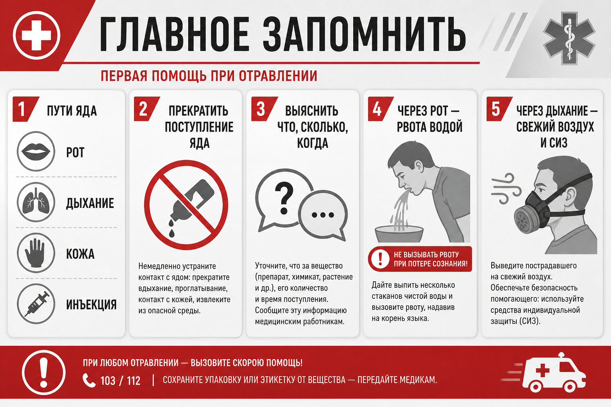
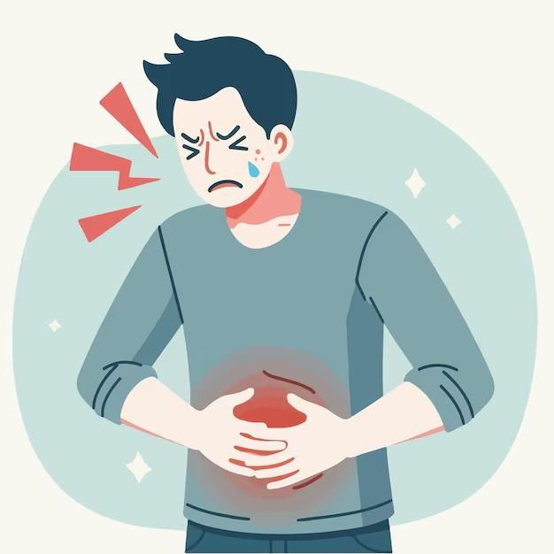
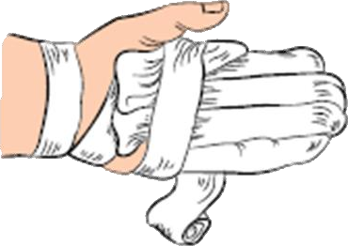
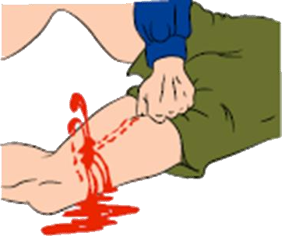
РЕКОМЕНДАЦИИ ДЛЯ ЭФФЕКТИВНОГО ОБУЧЕНИЯ
ОТРАВЛЕНИЯ
Важно заострить внимание:
Оценить путь поступления яда: через рот, дыхание, кожу, инъекцию;
Вызвать СМП; обеспечить безопасность и доступ воздуха;
При отравлении через рот — промывание желудка водой с вызыванием рвоты только по правилам Порядка;
При едких веществах рвоту не вызывают;
Сохранить упаковку/остатки вещества для передачи медикам.
Возможные ошибки слушателей:
Вызывать рвоту при отравлении едкими веществами;
Давать молоко, соду и «универсальные антидоты» без показаний;
Оставаться в загазованном помещении без защиты.
Notes:
Отравления требуют сначала понять путь поступления яда: через рот, дыхательные пути, кожу или инъекцию.
Дальше — безопасность, доступ воздуха и вызов скорой.
При отравлении через рот по Порядку возможно промывание желудка приёмом воды с вызыванием рвоты, но это не универсальный приём на все случаи.
При едких веществах рвоту не вызывают: это ожог пищевода, и повторное прохождение едкого агента только ухудшит повреждение.
Упаковку или остатки вещества по возможности сохраняют для медиков.
Ошибки слушателей — вызывать рвоту при едких ядах, давать молоко и «универсальные антидоты» без показаний и оставаться в загазованном помещении без защиты.

Slide 9
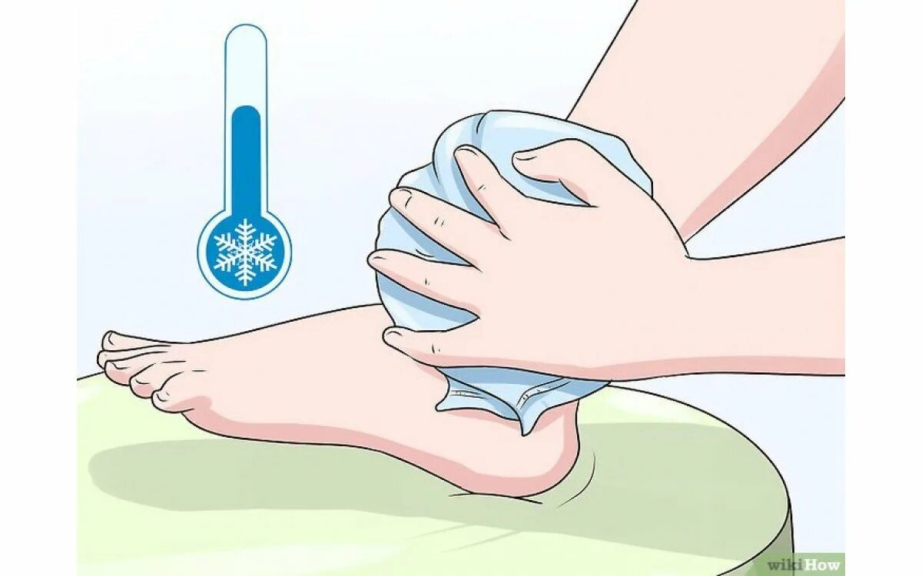
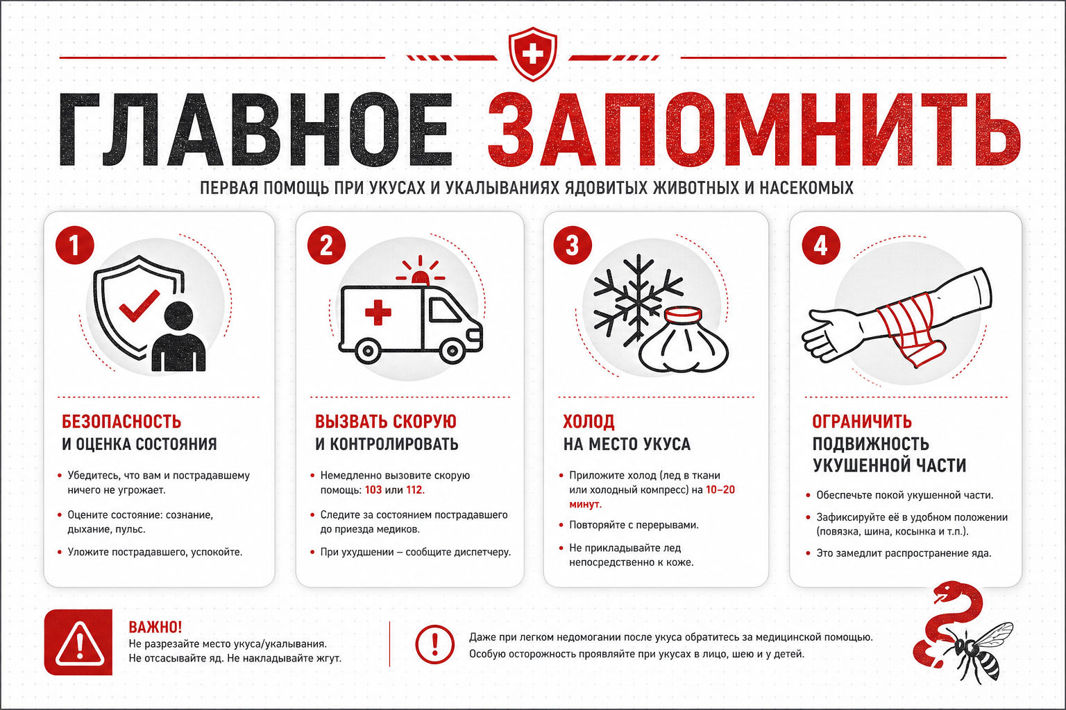
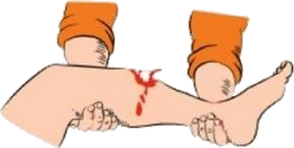
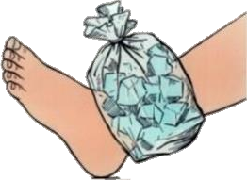
РЕКОМЕНДАЦИИ ДЛЯ ЭФФЕКТИВНОГО ОБУЧЕНИЯ
УКУСЫ И УЖАЛИВАНИЯ
Важно заострить внимание:
Обеспечить безопасность: не ловить животное, увести пострадавшего из зоны риска;
Покой укушенной области, охлаждение по показаниям, контроль состояния;
Не разрезать рану, не высасывать яд, не накладывать жгут «от яда»;
Следить за признаками тяжёлой реакции и аллергии;
Вызвать СМП при укусе ядовитого животного или ухудшении состояния.
Возможные ошибки слушателей:
Резать рану, прижигать, высасывать яд;
Пить алкоголь «для дезинфекции» или «чтобы яд не всосался»;
Считать любой укус «несерьёзным» без наблюдения.
Notes:
При укусах и ужаливаниях сначала снова безопасность: животное не ловят, пострадавшего уводят из зоны риска.
Укушенной области обеспечивают покой, по показаниям охлаждают, и внимательно смотрят за общим состоянием.
Не разрезают рану, не высасывают яд и не ставят жгут «от яда» — эти приёмы дают ложное ощущение помощи и часто вредят.
Важно вовремя заметить тяжёлую реакцию или аллергию и не тянуть с вызовом скорой при укусе ядовитого животного или любом ухудшении.
Ошибки слушателей очень живучие: резать и прижигать, пить алкоголь «для пользы» и считать укус мелочью без наблюдения.

Slide 10
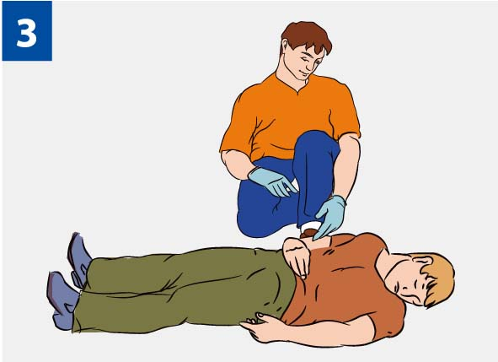
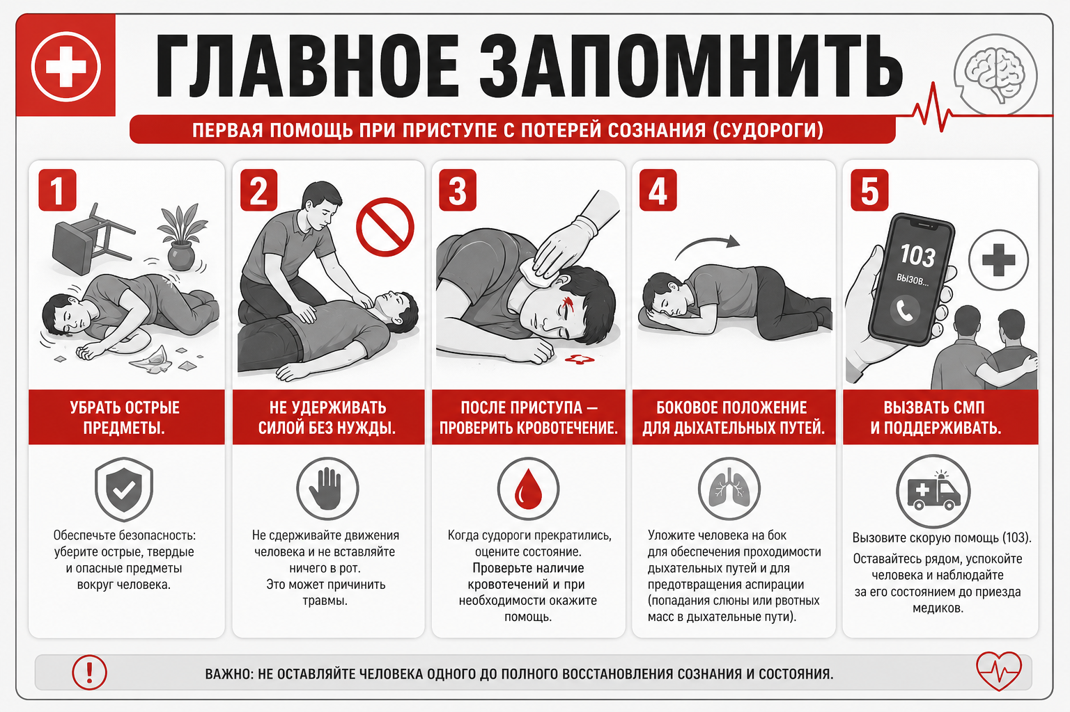
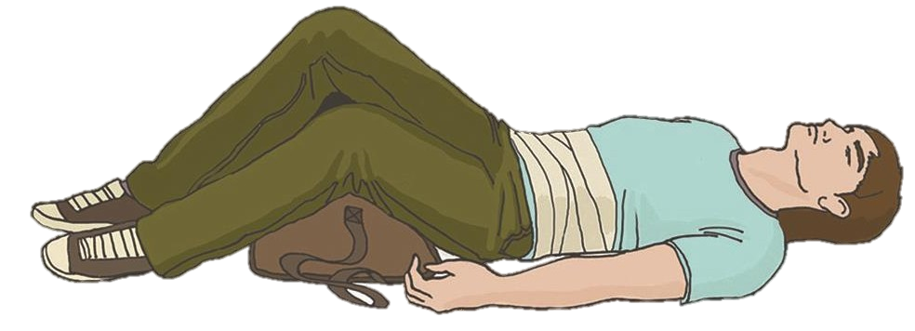
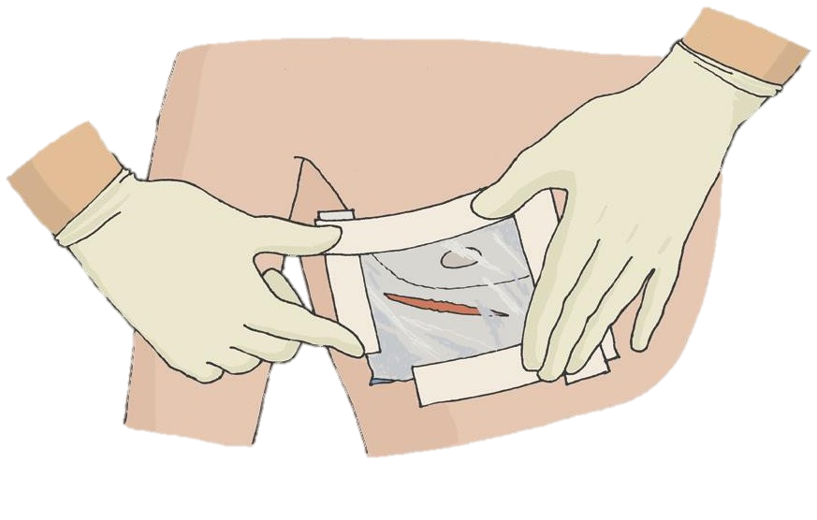
РЕКОМЕНДАЦИИ ДЛЯ ЭФФЕКТИВНОГО ОБУЧЕНИЯ
СУДОРОЖНЫЙ ПРИСТУП С ПОТЕРЕЙ СОЗНАНИЯ
Важно заострить внимание:
Не препятствовать судорожным движениям силой; убрать опасные предметы вокруг;
Защитить голову от ударов; не разжимать зубы и не вкладывать предметы в рот;
После приступа — поддержание проходимости дыхательных путей, в т.ч. боковое положение;
Контролировать дыхание и сознание до СМП;
Фиксировать длительность приступа и описать его медикам.
Возможные ошибки слушателей:
Силой удерживать человека и разжимать челюсти;
Вкладывать ложку, палец или ткань в рот;
Оставлять без контроля дыхания сразу после окончания судорог.
Notes:
Судорожный приступ с потерей сознания пугает очевидцев, и именно поэтому важно заранее снять ложные стереотипы.
Судорожные движения силой не останавливают: убирают опасные предметы вокруг и защищают голову от ударов.
Зубы не разжимают, в рот ничего не вкладывают — ни ложку, ни палец, ни ткань.
После окончания приступа поддерживают проходимость дыхательных путей, в том числе устойчивым боковым положением, и контролируют дыхание с сознанием до приезда скорой.
Полезно запомнить длительность приступа и коротко описать его медикам.
Ошибки слушателей — силой удерживать человека, засовывать предметы в рот и бросать контроль дыхания сразу после того, как судороги прекратились.

Slide 11
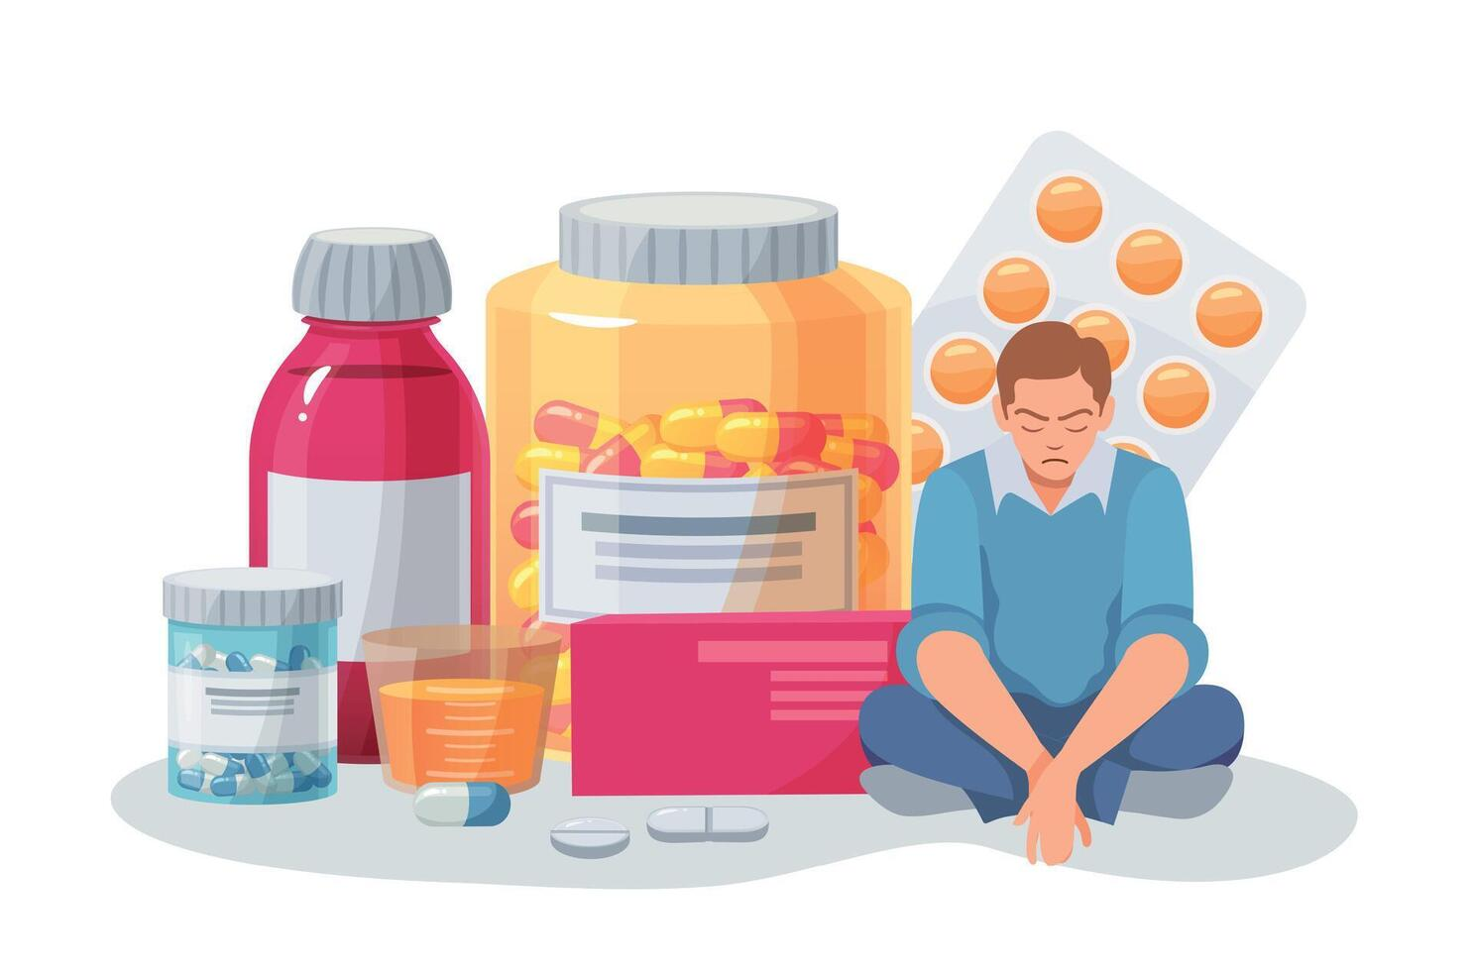
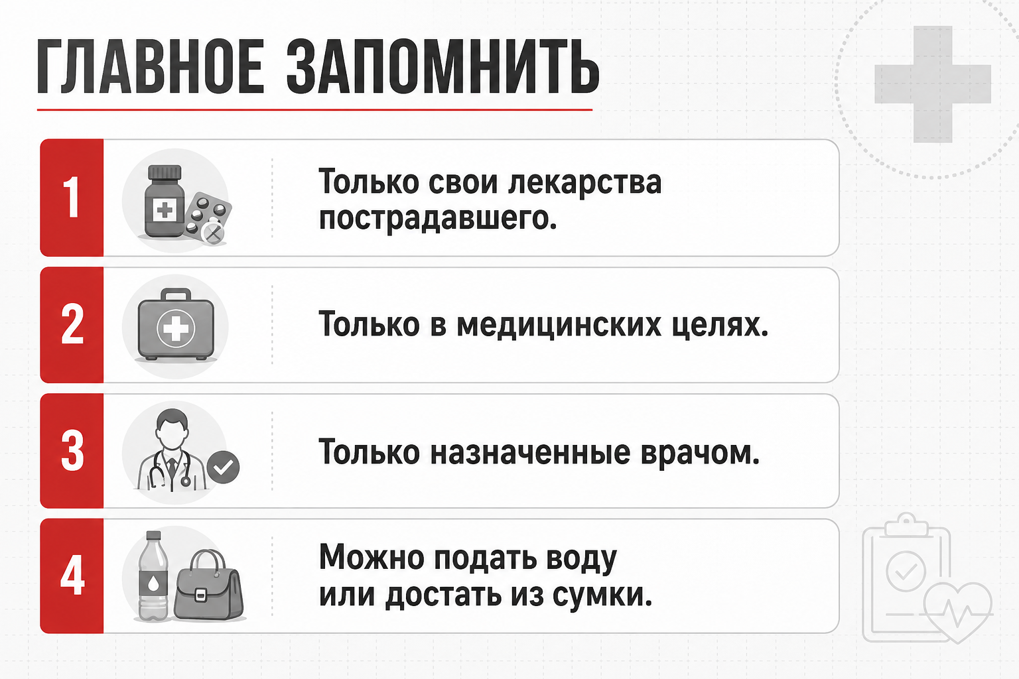
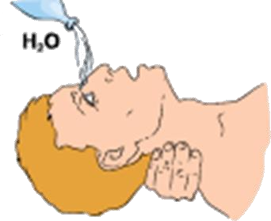
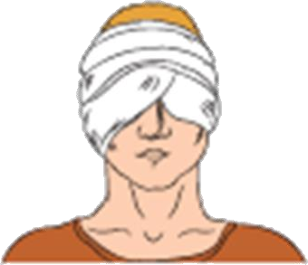
РЕКОМЕНДАЦИИ ДЛЯ ЭФФЕКТИВНОГО ОБУЧЕНИЯ
ПОМОЩЬ В ПРИНЯТИИ ЛЕКАРСТВЕННЫХ ПРЕПАРАТОВ
Важно заострить внимание:
Только содействие в приёме препаратов, назначенных пострадавшему ранее врачом;
Решение о приёме принимает сам пострадавший;
Не требовать «справки» и документов о назначении;
Не назначать и не давать чужие лекарства;
Сочетать с вызовом СМП и контролем состояния.
Возможные ошибки слушателей:
Давать свои таблетки «от сердца» или «от давления»;
Настаивать на приёме препарата против воли человека;
Подменять этим вызов скорой помощи.
Notes:
Помощь в принятии лекарств — тонкий, но важный пункт Порядка.
Речь только о содействии в приёме препаратов, которые пострадавшему уже назначил лечащий врач.
Решение принимает сам человек; от него не требуют документальных доказательств назначения.
Чужие лекарства не назначают и не дают «на всякий случай».
Этот приём не заменяет вызов скорой и контроль состояния.
Ошибки слушателей — предлагать свои таблетки, уговаривать принять препарат против воли и считать, что после таблетки скорая уже не нужна.

Slide 12
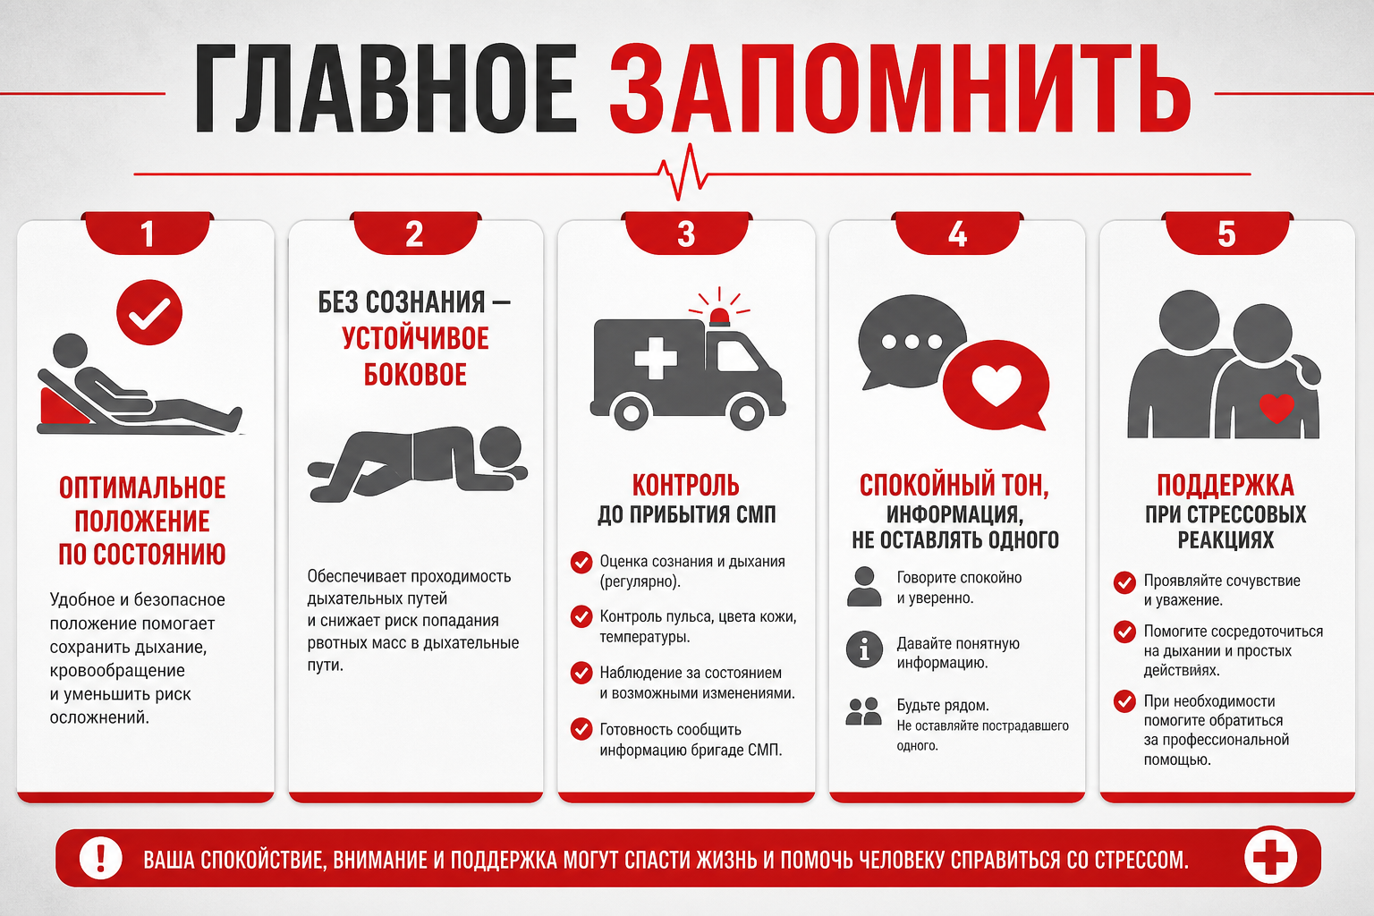
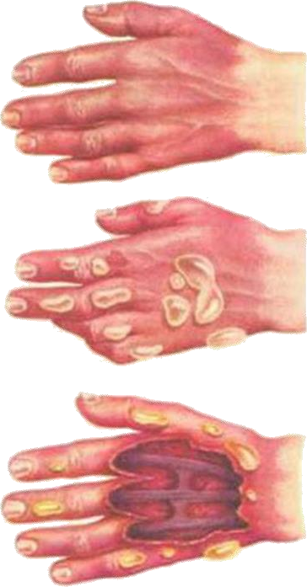
РЕКОМЕНДАЦИИ ДЛЯ ЭФФЕКТИВНОГО ОБУЧЕНИЯ
ПОЛОЖЕНИЕ, КОНТРОЛЬ И ПСИХОЛОГИЧЕСКАЯ ПОДДЕРЖКА
Важно заострить внимание:
Оптимальное положение зависит от состояния: шок, травма груди, потеря сознания и др.;
Контроль: сознание, дыхание, кровотечение, общее самочувствие — регулярно до СМП;
Психологическая поддержка — часть первой помощи, а не «разговор заодно»;
Говорить спокойно, коротко, по делу; объяснять, что происходит;
Не оставлять пострадавшего одного без наблюдения.
Возможные ошибки слушателей:
Выбрать удобное себе положение, а не показанное состоянию;
Проверить признаки жизни один раз и больше не возвращаться;
Кричать, спорить или обещать заведомо ложный исход.
Notes:
Положение тела, контроль и психологическая поддержка часто воспринимают как фон, а по методичке это отдельные важные мероприятия.
Оптимальное положение выбирают по состоянию: оно будет разным при шоке, травме груди или отсутствии сознания.
Контроль состояния — регулярный: сознание, дыхание, наружное кровотечение, общее самочувствие до передачи скорой.
Психологическая поддержка стабилизирует человека и помогает вовремя заметить ухудшение: говорите спокойно, коротко, объясняйте, что делаете.
Не оставляйте пострадавшего без наблюдения.
Ошибки слушателей — укладывать «как удобнее себе», проверить признаки жизни один раз и больше не возвращаться, а также кричать, спорить или обещать то, чего не знают.

Slide 13
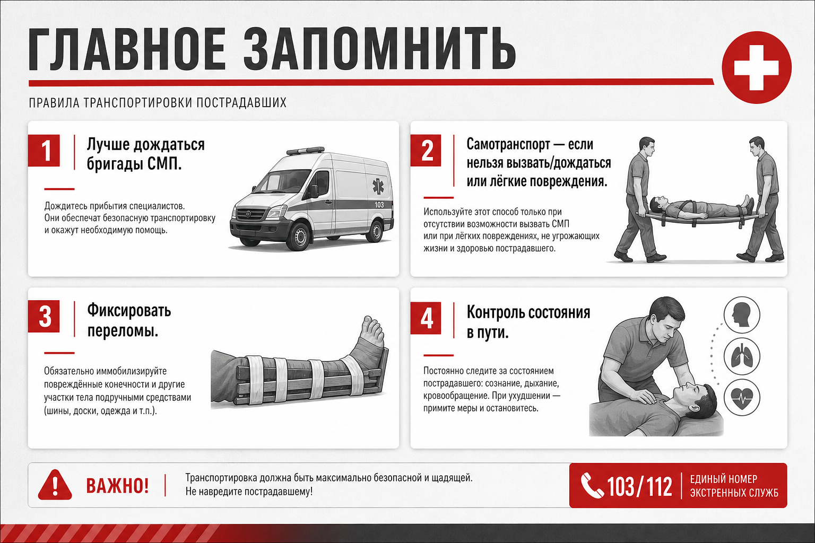
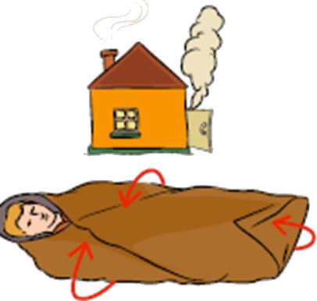
РЕКОМЕНДАЦИИ ДЛЯ ЭФФЕКТИВНОГО ОБУЧЕНИЯ
ТРАНСПОРТИРОВКА И ПЕРЕДАЧА БРИГАДЕ СМП
Важно заострить внимание:
Транспортировка своими силами — исключение, когда СМП недоступна или опасно ждать на месте;
Выбор способа переноса зависит от травм, состояния и числа участников;
При передаче бригаде кратко сообщить: что произошло, что найдено, что уже сделано;
Передать время ключевых событий, препараты, особенности состояния;
Не спорить с бригадой и не исчезать с важной информацией.
Возможные ошибки слушателей:
Тащить пострадавшего «поскорее» без учёта травм;
Начать рассказ бригаде с домыслов вместо фактов;
Забыть сообщить о жгуте, лекарствах или потере сознания.
Notes:
Транспортировка своими силами — не стандартный финал, а исключение: когда скорую невозможно дождаться на месте или оставаться там опасно.
Способ переноса выбирают по травмам, состоянию человека и числу участников, а не по принципу «быстрее любой ценой».
При передаче бригаде скорой говорят коротко и по фактам: что произошло, что обнаружили при осмотре, какая помощь уже оказана.
Важно передать время ключевых событий, сведения о жгуте, лекарствах и особенностях состояния.
Не спорят с бригадой и не уносят с собой информацию, которая нужна медикам.
Ошибки слушателей — тащить человека без учёта травм, начинать рассказ с домыслов и забывать сообщить о жгуте, лекарствах или эпизоде потери сознания.

Slide 14
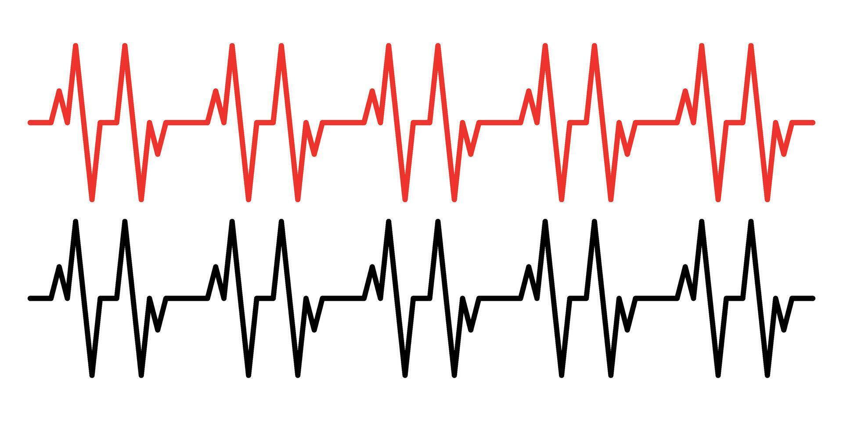
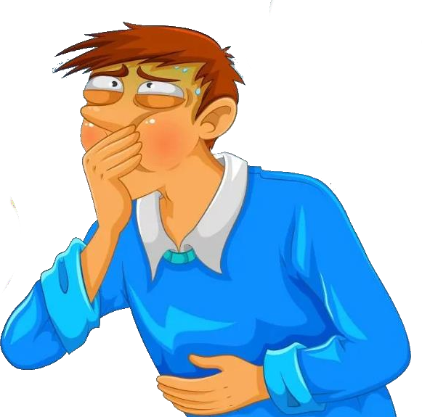
РЕКОМЕНДАЦИИ ДЛЯ ЭФФЕКТИВНОГО ОБУЧЕНИЯ
ТИПИЧНЫЕ ОШИБКИ ПРИ ОБУЧЕНИИ ТЕМЕ
Важно заострить внимание:
Держать единую логику: осмотр → помощь → положение → контроль → передача;
Не сужать практику только до повязок: включить ожоги, отравления, судороги, поддержку;
Отрабатывать подробный осмотр на ситуациях, а не «по списку частей тела»;
Отдельно тренировать формулировку передачи информации бригаде СМП;
Давать позитивную, но конкретную обратную связь по технике и приоритетам.
Возможные ошибки при обучении:
Превратить занятие в набор разрозненных тем без сквозного алгоритма;
Пропустить психологическую поддержку и контроль как «непрактические» блоки;
Не проверять, умеют ли слушатели кратко доложить бригаде СМП;
Заваливать деталями без отработки опасных запретов.
Notes:
В завершение — акценты именно для преподавателя.
Держите сквозную логику темы: осмотр, помощь по находке, положение, контроль и передача скорой.
Не сужайте практику до одних повязок: в теме обязаны появиться ожоги, отравления, судороги и психологическая поддержка.
Подробный осмотр лучше отрабатывать на ситуациях, а не как сухое перечисление частей тела.
Отдельно потренируйте короткую формулировку для передачи бригаде.
Обратную связь давайте позитивно, но предметно: и по технике, и по приоритетам.
Ошибки в обучении — превратить занятие в россыпь тем без алгоритма, выкинуть «мягкие» блоки контроля и поддержки, не проверить доклад бригаде и утопить слушателей в деталях без отработки главных запретов.

Slide 15
БЛАГОДАРИМ ЗА ВНИМАНИЕ
Notes:
На этом разбор темы травм, ранений, поражений и прочих состояний для преподавателей завершён.
Спасибо за внимание, и удачи вам в проведении практических занятий.

